Slide 1
PUTEREA MĂRTURIEI PERSONALE
Studiul 2 pentru 11 iulie 2020

Slide 2
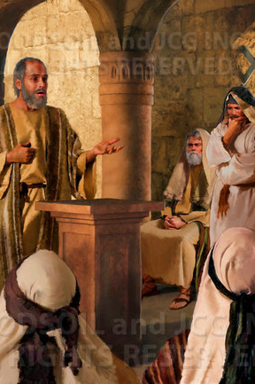
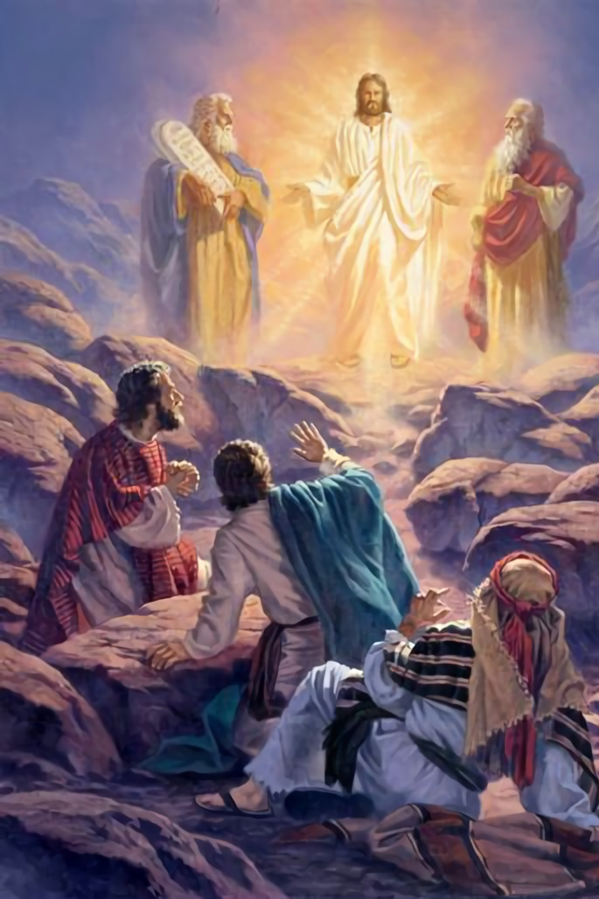
„Căci noi nu putem să nu vorbim despre ce am văzut şi am auzit.”
(Faptele apostolilor 4:20)

Slide 3
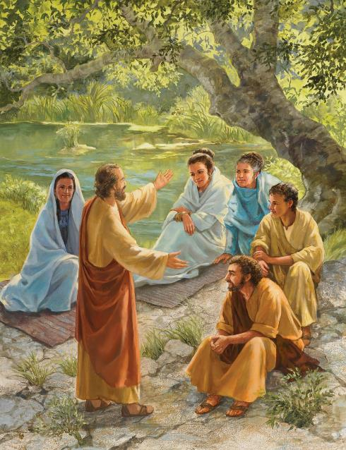
Ce este mărturia personală?
Înseamnă a împărtăşi cu alţii ce a făcut Isus în viaţa noastră, cum ne-a transformat. A povesti despre harul uimitor al lui Dumnezeu şi despre cât de recunoscători suntem pentru mântuirea pe care ni-o oferă. Vorbeşte despre cât de mult mă iubeşte Isus şi cât de mult Îl iubesc pe El.
Mărturia îndrăcitului.
Un martor neaşteptat.
Mărturia Mariei.
O mărturie debordantă.
Mărturia lui Petru şi Ioan.
O tăcere imposibilă.
Mărturia lui Pavel.
O convertire zilnică.
O mărturie personală puternică.

Slide 4
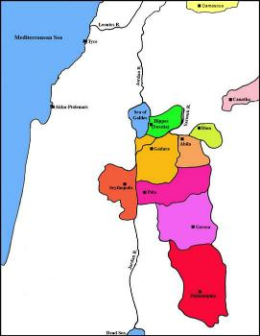
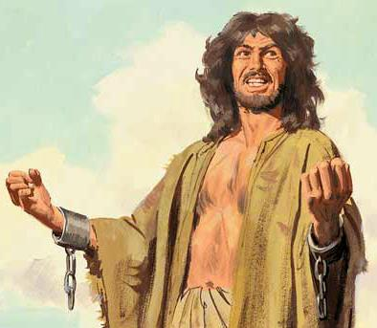
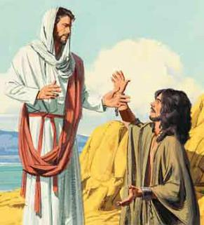
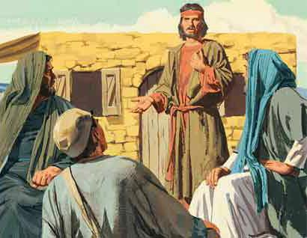
UN MARTOR NEAŞTEPTAT
„El a plecat şi a început să vestească prin Decapole tot ce-i făcuse Isus. Şi toţi se minunau.” (Marcu 5:20)
Decapole a fost o ligă de zece oraşe din apropierea Mării Galileii, unite printr-o cultură greco-romană (non-evreiască).
Când Iisus a ajuns la locul respectiv, singurul care l-a primit a fost un demoniac violent, pe care Isus l-a eliberat de demonii care îl chinuia.
Restaurat fizic, mental, emoţional şi spiritual, fostul demoniac a dorit să rămână de partea lui Isus.
Dar Isus l-a ales ca primul său misionar. Misiunea lui a fost simplă: să spună ce a făcut Isus cu el.
În urma mărturiei sale, luni mai târziu, o mulţime mare s-a adunat pentru a-L asculta personal pe Isus (Marcu 8:1-10).

Slide 5
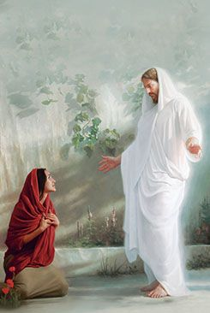
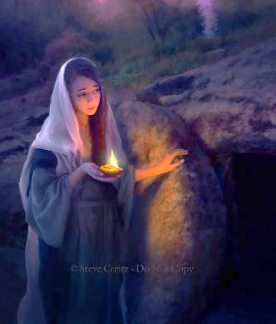
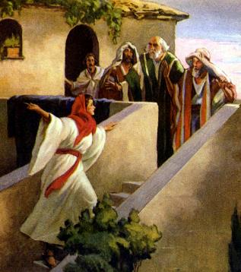
O BUCURIE DEBORDANTĂ
„Ea s-a dus şi a dat de ştire celor ce fuseseră împreună cu El, care plângeau şi se tânguiau.” (Marcu 16:10)
Pentru Maria, duminica de Paşti a fost o schimbare de la tristeţe la bucurie, de la plâns la râset, de la disperare la speranţă.
Întâlnirea cu Iisus a copleşit-o. Nu se putea opri din alergat ca să ajungă mai repede şi să spună tuturor vestea cea bună.
După ce l-am întâlnit pe Isus, şi noi trebuie să alergăm pentru a împărtăşi experienţa noastră, deoarece veştile bune vin pentru a fi împărtăşite.
Totuşi, nimeni nu a crezut-o (Marcu 16:11). Nici noi nu trebuie să fim surprinşi dacă alţii nu acceptă imediat cuvintele noastre. Cu timpul, toţi au crezut-o!

Slide 6
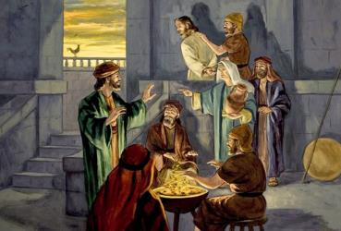
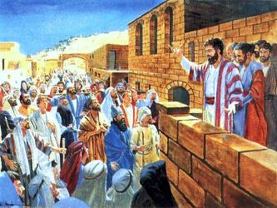
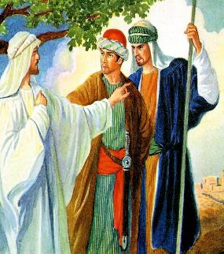
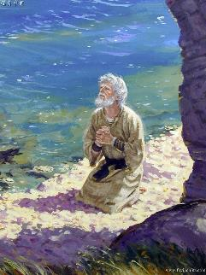
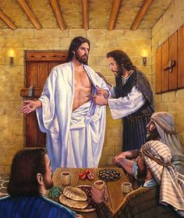
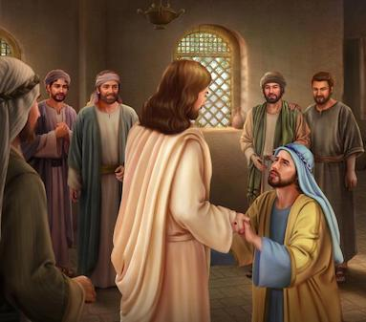
O TĂCERE IMPOSIBILĂ
„căci noi nu putem să nu vorbim despre ce am văzut şi am auzit” (Fapte 4:20)
Transformarea apostolilor a fost atât de radicală, încât chiar şi duşmanii lor au recunoscut că au fost alături de Isus (Fapte 4:13).
Petru
De la autosuficienţă
La dependenţă de Hristos
De la fiul tunetului
La ucenicul iubirii
Toma
De la neîncrezător
La încrezător
Ioan
Fiecare a avut o experienţă diferită, o mărturie particulară pe care nu a putut să nu o transmită.
Ca şi ei, atunci când suntem transformaţi de Isus, nu putem înceta să-l împărtăşim, chiar şi în mijlocul dificultăţilor.

Slide 7
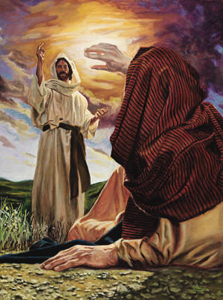
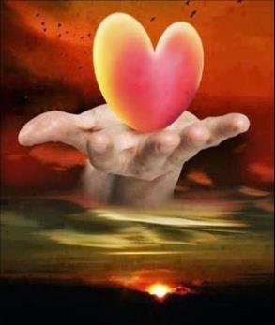
O CONVERTIRE ZILNICĂ
„Am fost răstignit împreună cu Hristos şi trăiesc…, dar nu mai trăiesc eu, ci Hristos trăieşte în mine. Şi viaţa pe care o trăiesc acum în trup o trăiesc în credinţa în Fiul lui Dumnezeu, care m-a iubit şi S-a dat pe Sine Însuşi pentru mine.” (Galateni 2:20)
Convertirea lui Pavel este una dintre cele mai spectaculoase convertiri. Viziunea despre Isus înviat a adus o schimbare radicală în viaţa sa.
Dar când şi-a dat mărturia, nu a vorbit doar despre cum a fost şi cât de mult s-a schimbat. El a vorbit şi despre tot ceea ce Dumnezeu a continuat să facă în viaţa sa, deoarece convertirea lui a fost zilnică: „mor zilnic” (1 Corinteni 15:31 BTF).
A mărturisi nu înseamnă a vorbi despre noi, ci despre Dumnezeu, despre iertarea păcatelor noastre, despre binecuvântările Sale zilnice, despre harul Său infinit, despre dragostea Sa veşnică … (Ps. 103:3; Plâng. 3:23; Ioan 1:16; Ier. 31:3).

Slide 8
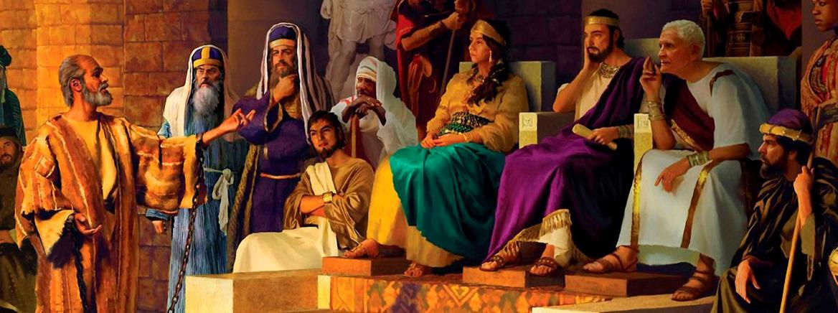
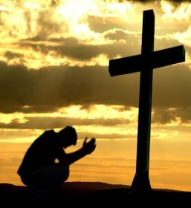
„Şi Agripa a zis lui Pavel: „Curând mai vrei tu să mă îndupleci să mă fac creştin!”” (Fapte 26:28)
O MĂRTURIE PERSONALĂ PUTERNICĂ
Irod Agrippa II a fost crescut la Roma sub protecţia împăratului Claudius. Când i s-a atribuit principatul Calcis şi supravegherea templului din Ierusalim, s-a arătat poporului ca un adept fidel al obiceiurilor evreieşti.
Pavel a tratat acest guvernator sceptic cu multă bunătate, mulţumindu-i pentru oportunitatea de a-şi da mărturia personală înaintea sa.
Când a fost întrerupt, Paul a decis să facă un apel personal prinţului: „Crezi?” (v. 27).
A spune ce a făcut Dumnezeu în viaţa noastră are un impact puternic asupra celorlalţi. Le putem arăta ce înseamnă să-L cunoaştem pe Isus şi să fim răscumpăraţi prin sângele său şi să-i conducem la predare.

Slide 9
„Este nevoie de misionari atât acasă, cât şi în străinătate. Chiar în preajma noastră lucrarea este în mod ciudat neglijată de către mulţi. Toţi cei care au gustat „Cuvântul cel bun al lui Dumnezeu şi puterile veacului viitor” (Evrei 6, 5) au de făcut o lucrare pentru cei din casele lor şi pentru cei din vecinătatea lor. Evanghelia mântuirii trebuie proclamată celor din jur. Fiecare om care a simţit puterea de convertire a lui Dumnezeu devine, într-un anumit sens, misionar. El are prieteni cărora le poate vorbi despre dragostea lui Dumnezeu. El poate spune în biserică ce este Domnul pentru el, un Mântuitor personal, iar mărturia dată cu simplitate poate face mai mult bine decât cel mai elocvent discurs.”
E.G.W. (Sfaturi pentru sănătate, pag. 33)

